Slide 1
Eoistver.ru
Единая ИНФОРМАЦИОННАЯ образовательная СРЕДА

Slide 2
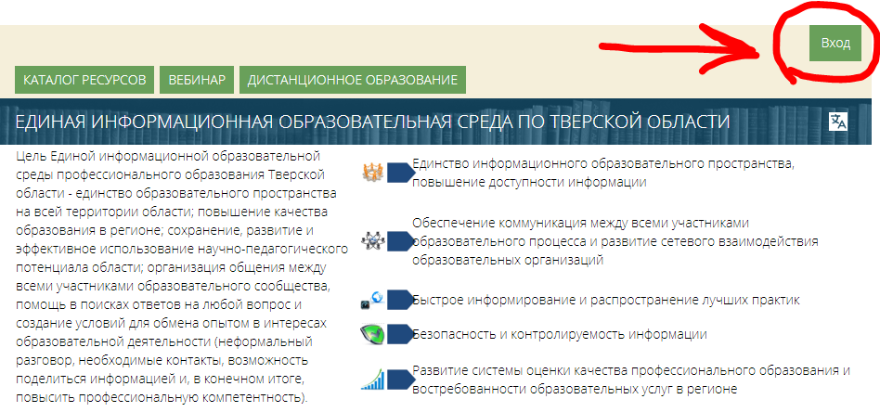
Этап 1 Регистрация студентов и преподавателей в системе
Notes:
Нажимаем кнопку "Вход"

Slide 3
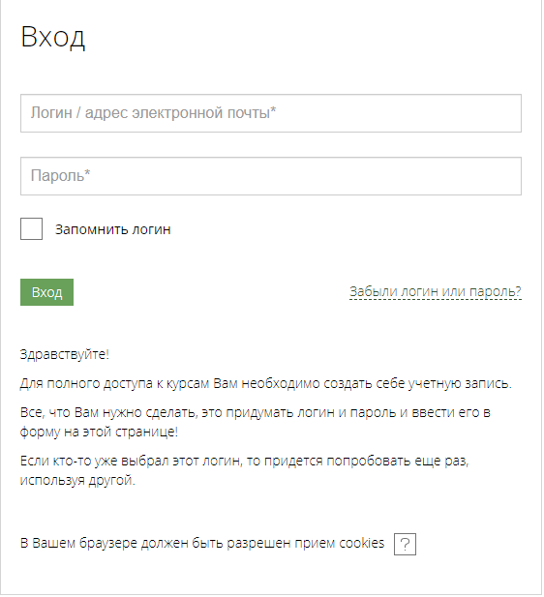
Логин: Имя пользователя может содержать только буквенно-цифровые символы в нижнем регистре, символ подчеркивания (_), дефис (-), точку (.) или символ @.

Slide 4
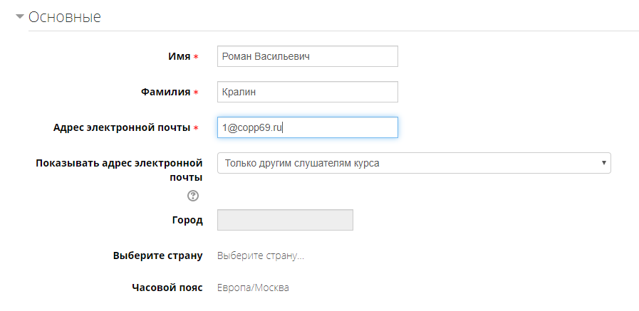
Обязательно, студенты и преподаватели должны указывать свое образовательное учреждение!

Slide 5
